Slide 1
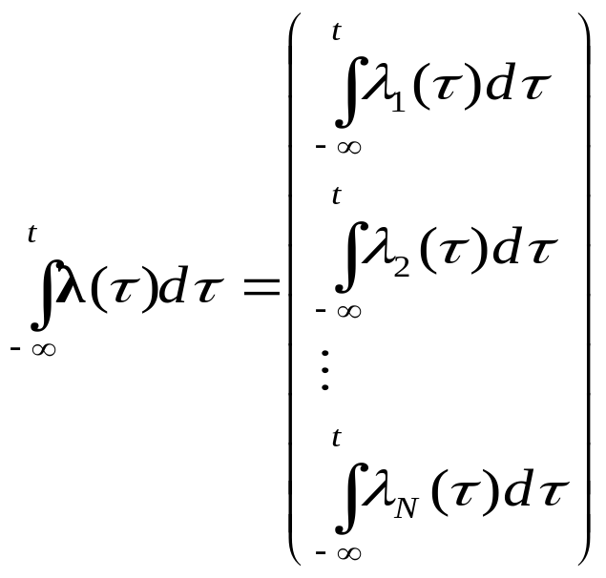
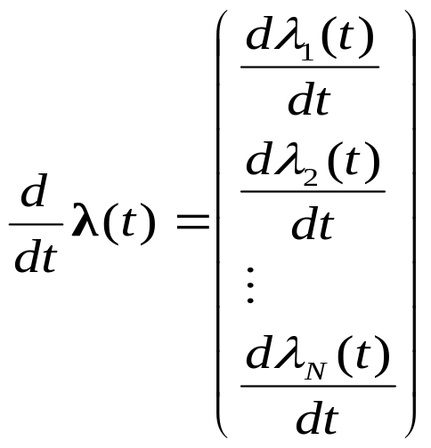
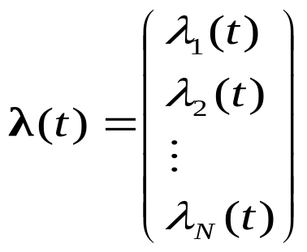
§6-3 状态方程的求解
一、 矢量的微积分与拉氏变换
设有时间矢量λ(t)，是一个列矢量。则

Slide 2
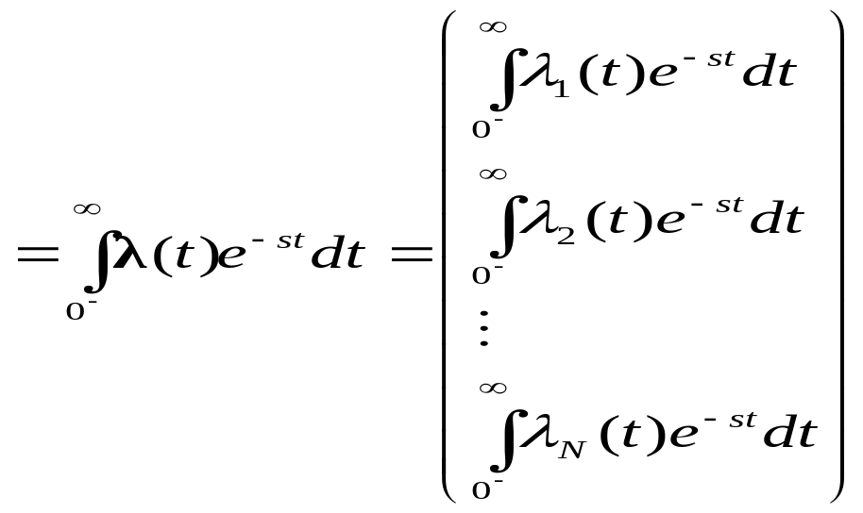
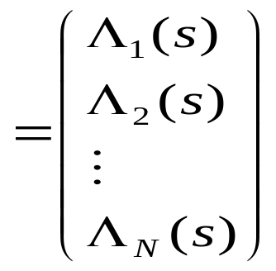


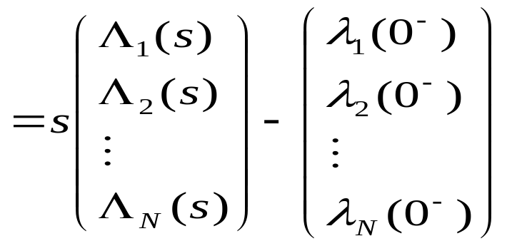
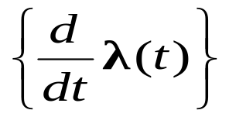

ℒ
ℒ

Slide 3
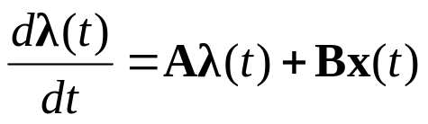


二、 状态方程的拉氏变换解法
1、状态方程与输出方程的解
方程两边同求拉氏变换
其中状态变量的拉氏变换

Slide 4













其中输出变量的拉氏变换
于是
ℒ⁻¹
ℒ⁻¹
ℒ⁻¹
ℒ⁻¹
零输入分量
零状态分量
ℒ⁻¹
ℒ⁻¹
ℒ⁻¹
ℒ⁻¹
零输入响应
零状态响应
---系统的特征矩阵
---系统的特征行列式

Slide 5
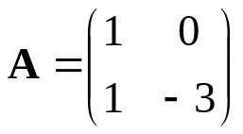
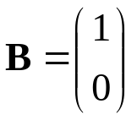
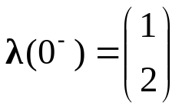

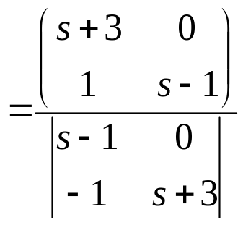
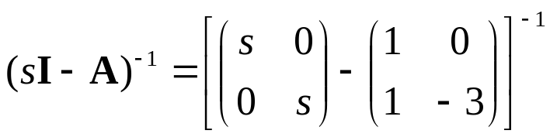
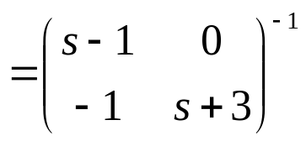
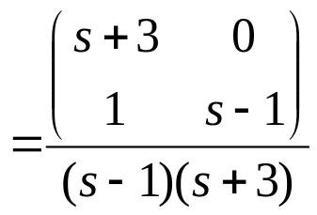
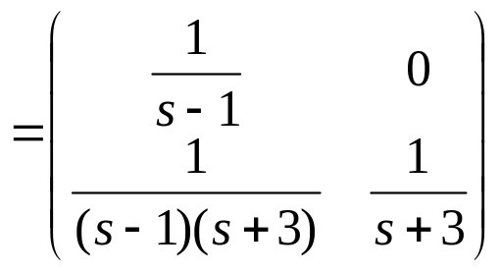
例如：已知系统方程的系数矩阵、起始条件和输入，试求状态变量。
解：首先求系统的特征矩阵
状态变量的零输入分量

Slide 6
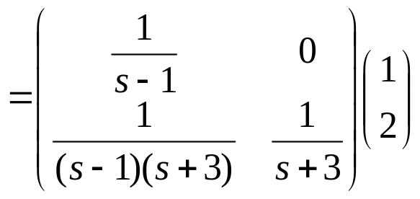
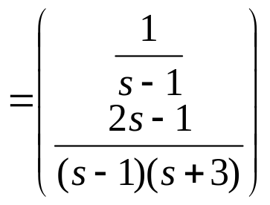

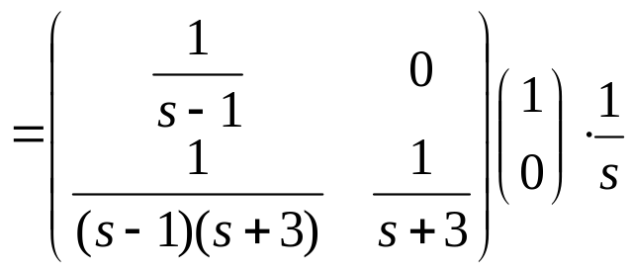
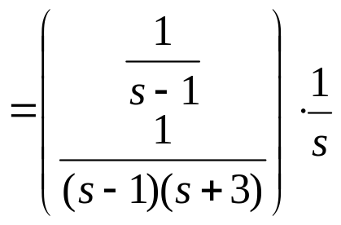

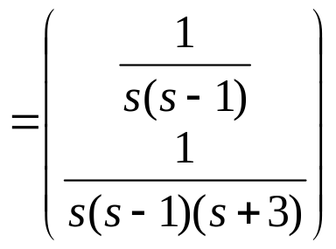
状态变量的零状态分量

Slide 7
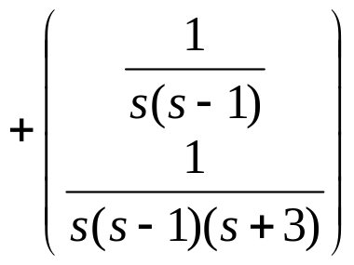

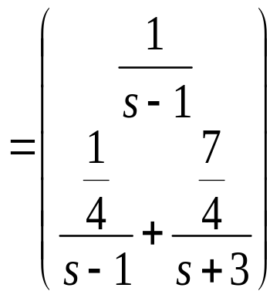
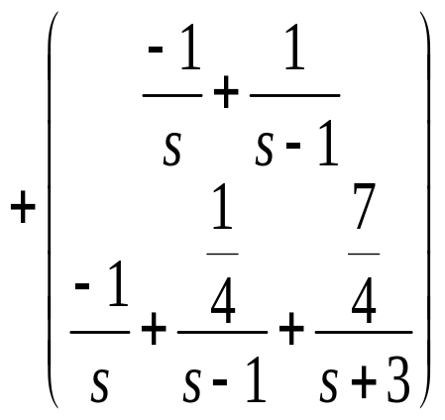
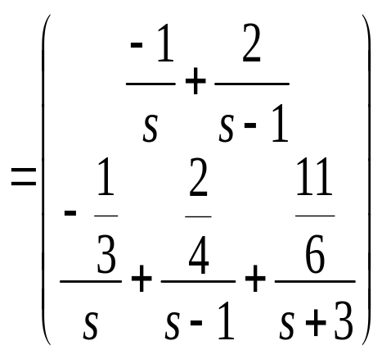
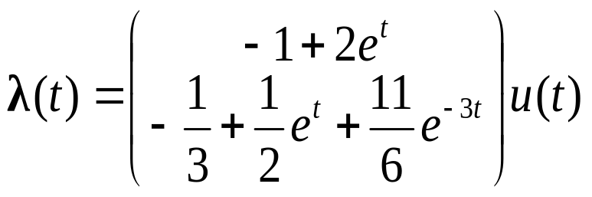
于是

Slide 8






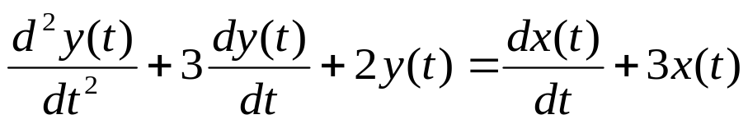
2、 状态转移矩阵(State transition matrix)
由前面的分析知道，系统的状态变量
ℒ⁻¹
ℒ⁻¹
ℒ⁻¹
ℒ⁻¹
状态转移（过渡）矩阵等于系统特征矩阵的拉氏反变换。它把系统的起始状态和激励的作用，转换成系统在t>0后的任意时刻的状态。
例如：设系统的输入输出方程为
试列出其状态方程，并求其状态转移矩阵。

Slide 9
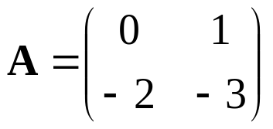
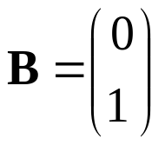
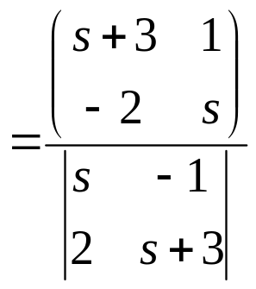
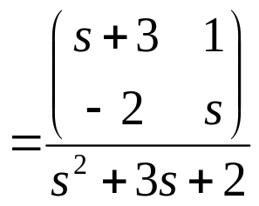
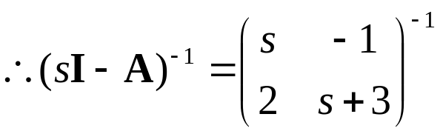
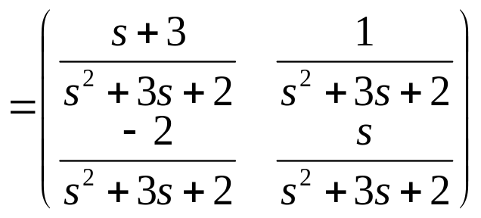
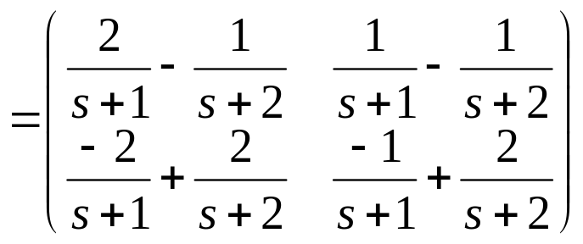
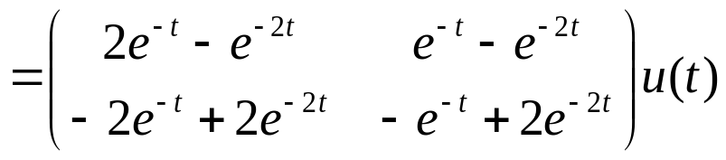
解：根据相变量法，可列出一种状态方程。方程中的系数矩阵为
ℒ⁻¹

Slide 10
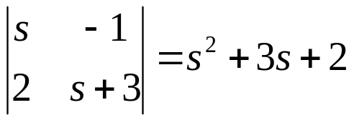



比较以上系统方程与求解状态转移矩阵对应的特征行列式
这正好是系统方程对应的特征多项式，一般情况下也是系统函数的分母多项式，它的根是系统的特征根。
3、系统（转移）函数矩阵
由前面分析知道，系统的输出矢量的拉氏变换为
其中零状态分量是

Slide 11



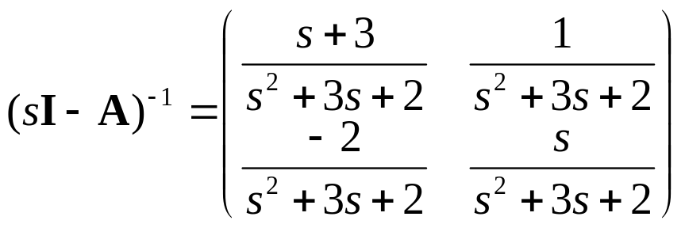
对于有m个输入，l个输出的系统，
是一个l×m的矩阵。
例如：设系统的输入输出方程为
试列出其输出方程，并求其系统转移函数矩阵。
解：根据相变量法，可列出其输出方程。方程中的系数矩阵为
由上例知道，状态方程的系数矩阵与系统的特征矩阵是

Slide 12
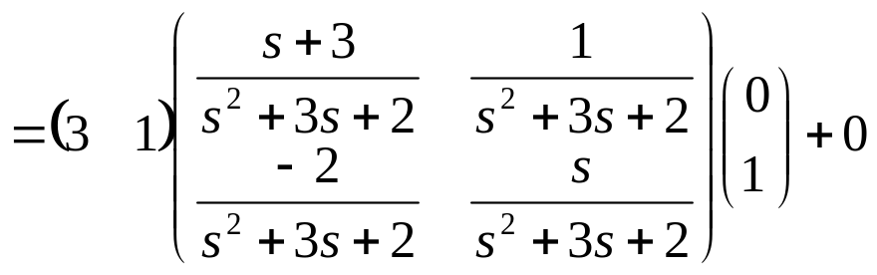
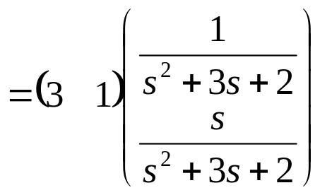
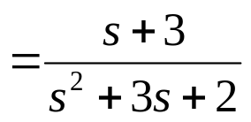











所以
因为系统是单输入单输出的，所以系统函数矩阵就是原系统函数。
例如：上节例题所示电路如图，设
试求系统的转移函数矩阵。
解：由上节已知

Slide 13
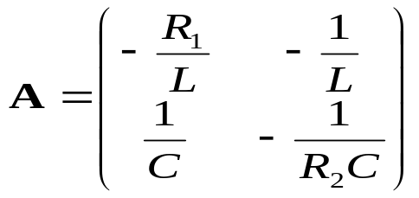
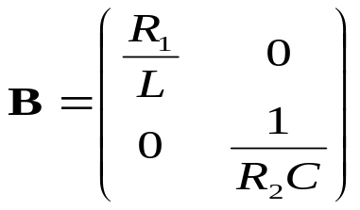
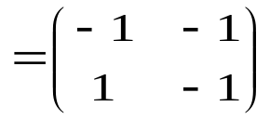
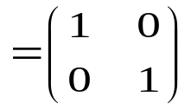
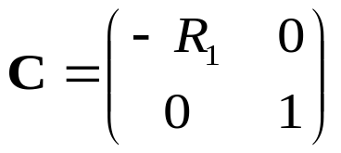
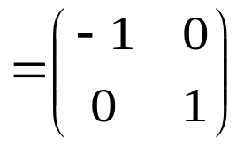
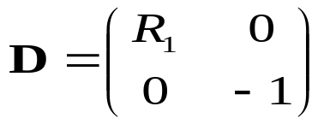
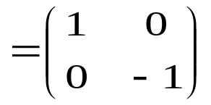
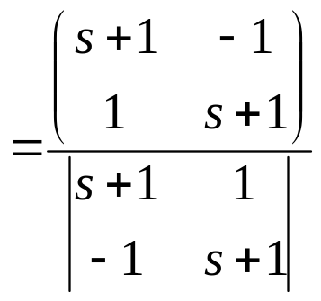
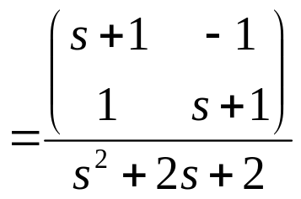


系统的特征矩阵

Slide 14




于是，系统转移函数矩阵

Slide 15







三、 状态方程的时域解法
1、 一阶标量方程的时域解
设有一阶标量方程为
上式两边同取由0⁻到时间t的积分，于是

Slide 16




2、 一阶矢量方程的时域解
由前面拉氏变换解中已知，状态方程的解为
ℒ⁻¹
ℒ⁻¹
式中的状态转移矩阵表示为矩阵指数
ℒ⁻¹
于是以上状态方程的解
与以上标量方程的解，形式上相同。
显然，求解以上结果的关键是求状态转移矩阵。而状态转移矩阵可以由拉氏变换求得，下面介绍时域求解方法。

Slide 17







3、状态转移矩阵的时域求解
在标量情况下，与自然数为底的指数
在矢量情况下，我们定义矩阵指数。设矩阵A为方阵
于是，矩阵指数有以下的性质：
下面讨论指数矩阵的时域求法。
根据凯莱—汉密尔顿定理，当A是一N阶方阵，则有

Slide 18









于是，对与N阶方阵A，对应的指数矩阵
具体求解的方法与步骤如下：
⑴ 解矩阵A的特征方程，求特征根；
⑵ 根据特征根，列方程组；若以上特征根均为单根，则
若有特征根α₁为m重根，则对应的m个方程为

Slide 19








⑶ 解方程，求出c_{i ；}
⑷ 最后做矩阵运算，求出
例如：已知矩阵A，试求状态转移矩阵。
解：⑴ 求矩阵的特征根：

Slide 20








⑵ 有以下方程：
⑶ 解以上方程，得到：
⑷ 状态转移矩阵为：

Slide 21





4、输出方程的时域求解
ℒ⁻¹
ℒ⁻¹
上式中当有L个输出，矩阵δ(t)I是一个L阶对角阵
例如：已知状态方程与输出方程的系数矩阵，且输入x(t)=δ(t)，试
解输出方程。

Slide 22




解：由上例已知系统的状态转移矩阵

